Slide 1

РАЗРАБОТКА ОКОННОГО ПРИЛОЖЕНИЯ
«ДЕМОНСТРАЦИЯ ЦВЕТОВ RGB»
КАК СРЕДСТВО ФОРМИРОВАНИЯ КОМПЕТЕНЦИИ
В ОБЛАСТИ ДИЗАЙНА ВЕБ-ПРИЛОЖЕНИЙ
Такалов Камил Фаилович

Slide 2

Проблема исследования: какова роль оконного приложения "Демонстрация цветов RGB" в формировании компетенции в области дизайна веб-приложений.

Slide 3
Тема исследования: разработка оконного приложения "Демонстрация цветов RGB" как инструмент формирования компетенции в области дизайна веб-приложений.

Slide 4
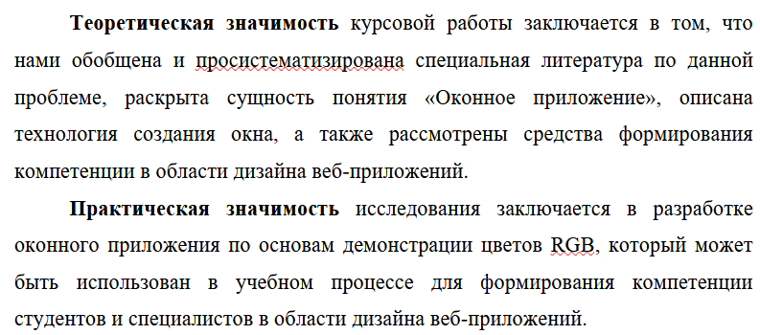

Slide 5
Цель исследования: создание оконного приложения "Демонстрация цветов RGB" и изучение его роли в формировании компетенции в области дизайна веб-приложений.

Slide 6
Объект исследования: процесс формирования компетенции в области дизайна веб-приложений.
Предмет исследования: оконное приложение "Демонстрация цветов RGB".

Slide 7
Гипотеза исследования: мы предполагаем, что оконное приложение "Демонстрация цветов RGB" сформирует компетенции в области дизайна веб-приложений у студентов путем предоставления им необходимых знаний.

Slide 8
Задачи исследования:
Изучить понятие «оконное приложение»;
Изучить требования к разработке оконного приложения;
Рассмотреть роль оконного приложения в формирование компетенции в области дизайна веб-приложений;
Выполнить проект;
Оценить результативность проекта.

Slide 9
Методы исследования: теоретический анализ специальной литературы, независимая экспертиза, оценка компетентных судей, онлайн опрос, наблюдение.

Slide 10
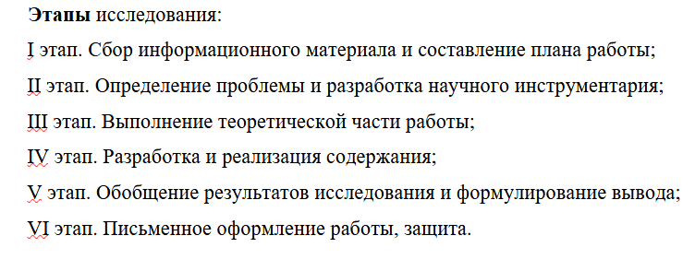

Slide 11
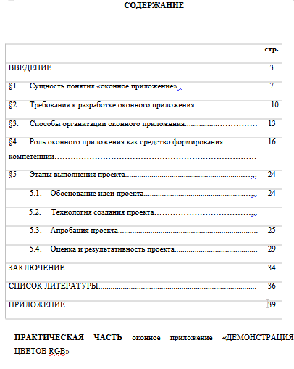

Slide 12
§1. Сущность понятия «оконное приложение»

Slide 13
§2. Требования к разработке оконного приложения

Slide 14
§3. Способы организации оконного приложения

Slide 15
§4. Роль оконного приложения как средство формирования компетенции

Slide 16
https://disk.yandex.ru/d/iXfe6sk9tmlYrw
Оконное приложение «Демонстрация цветов RGB»

Slide 17
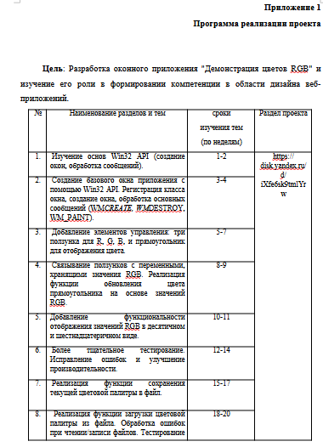

Slide 18
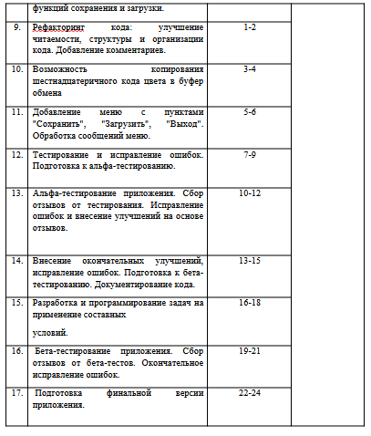

Slide 19
РАЗРАБОТКА ОКОННОГО ПРИЛОЖЕНИЯ
«ДЕМОНСТРАЦИЯ ЦВЕТОВ RGB»
КАК СРЕДСТВО ФОРМИРОВАНИЯ КОМПЕТЕНЦИИ
В ОБЛАСТИ ДИЗАЙНА ВЕБ-ПРИЛОЖЕНИЙ

